Slide 1
Geosintetici e controllo radici: strategie per la protezione dei manufatti interrati
Verona 22 novembre 2022

Slide 2
Di cosa parliamo
Di cosa mi occupo
Soluzioni presenti sul mercato e relative casistiche di utilizzo
Analisi degli errori più comuni presenti a lavori eseguiti con soluzioni pratiche per evitarli
Poligono del Giappone: perché bisogna conoscerlo e quali sono le soluzioni per combatterlo

Slide 3
Di cosa mi occupo
Mi occupo di tessuti da oltre 10 anni
Sono entrato in contatto con le più importanti aziende di produzione europee
Collaboro per lo sviluppo di progetti naturalistici

Slide 4
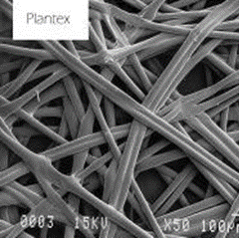
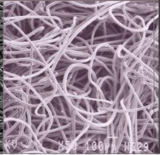
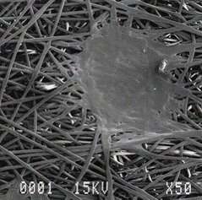
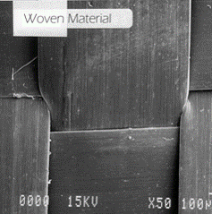
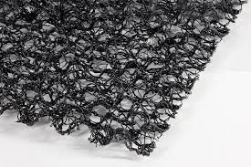
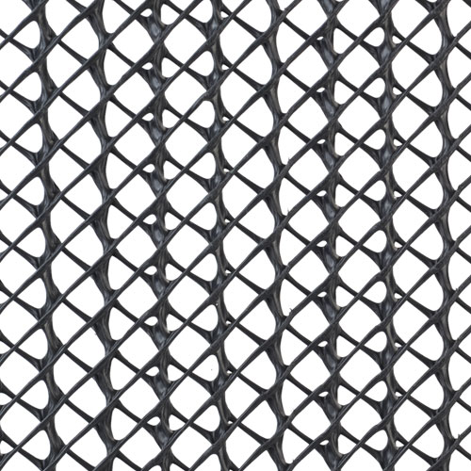
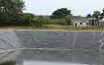
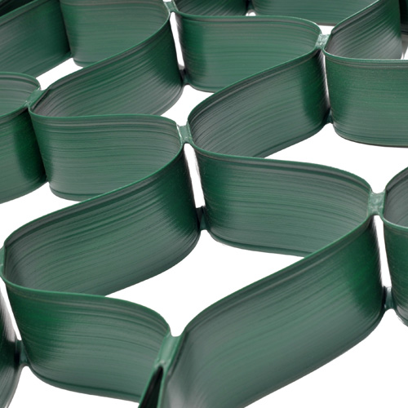
Soluzioni presenti sul mercato
Geosintetici termine generico che raggruppa una famiglia di prodotti:
  Geotessili
  Geostuoie
  Georeti
  Geomembrane
  Geocelle

Slide 5
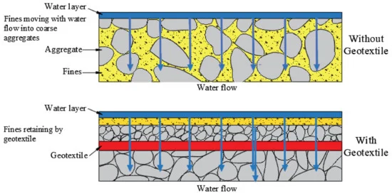
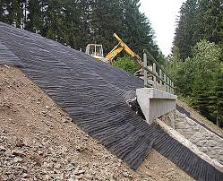
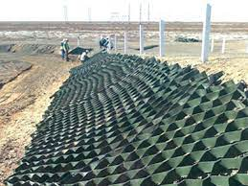
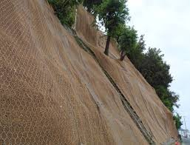
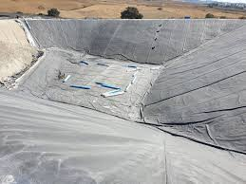
Casistiche di utilizzo

Slide 6
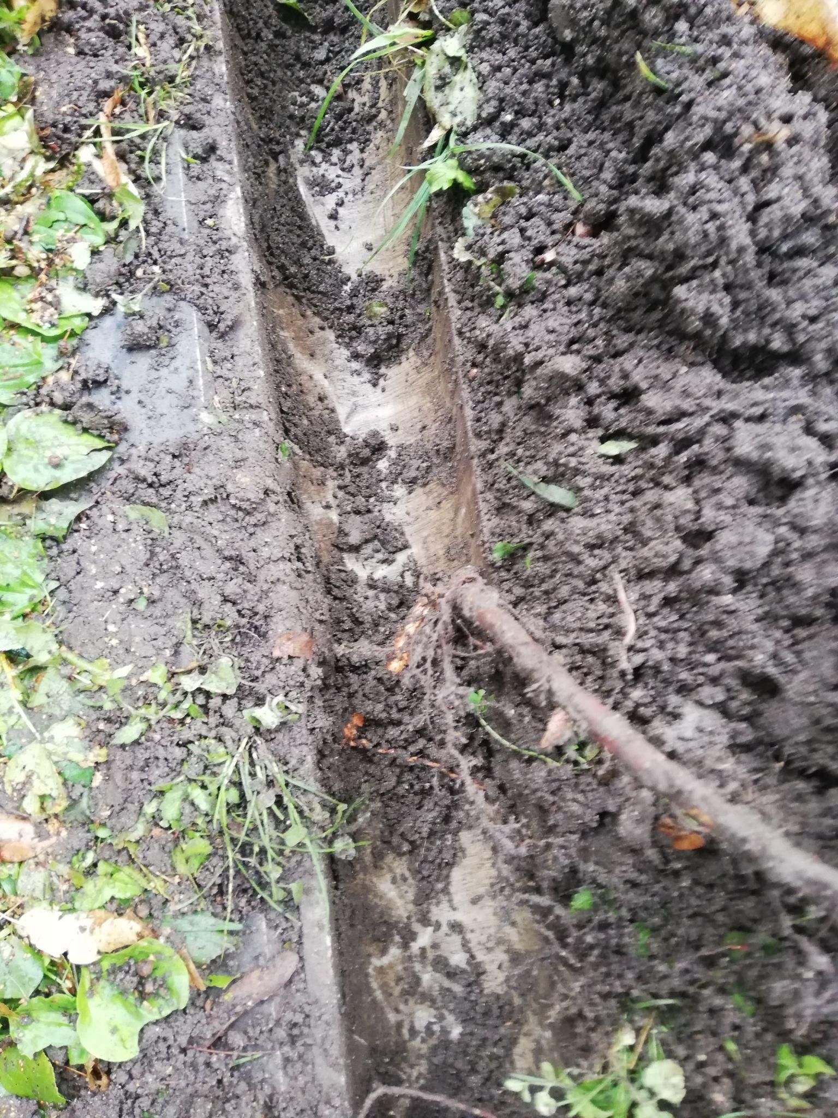
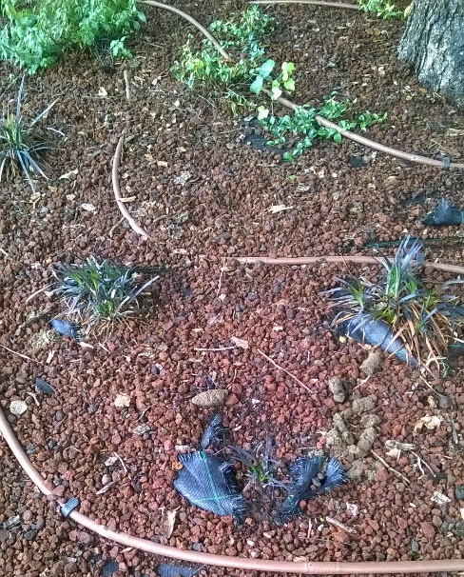
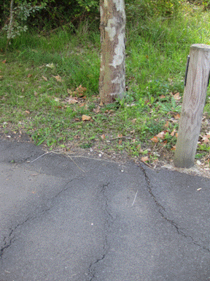
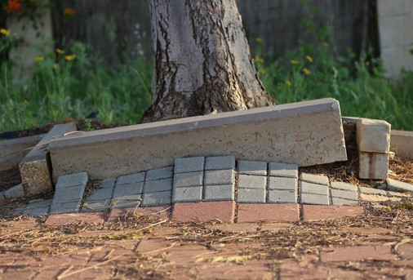
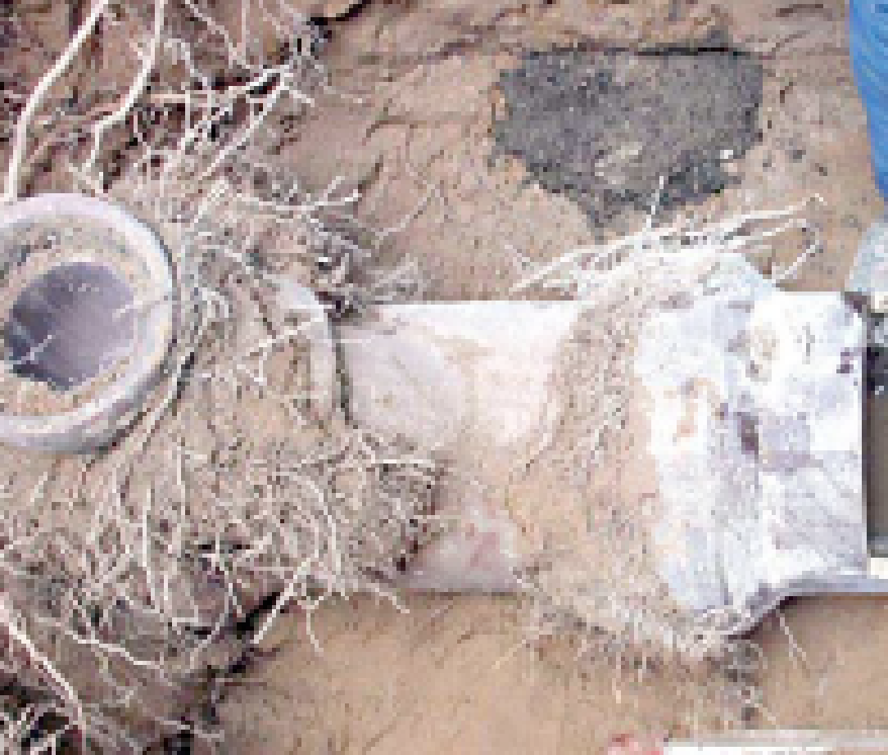
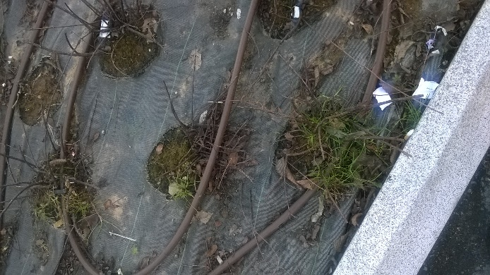
Errori più comuni

Slide 7
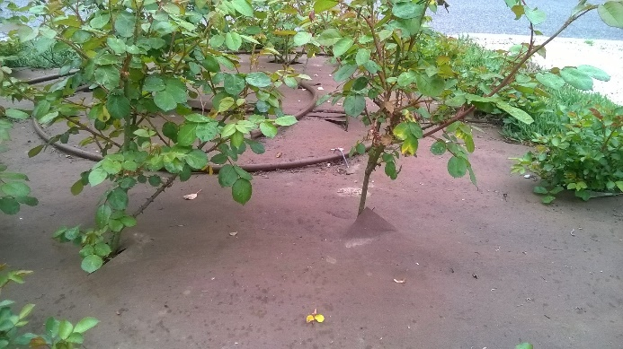
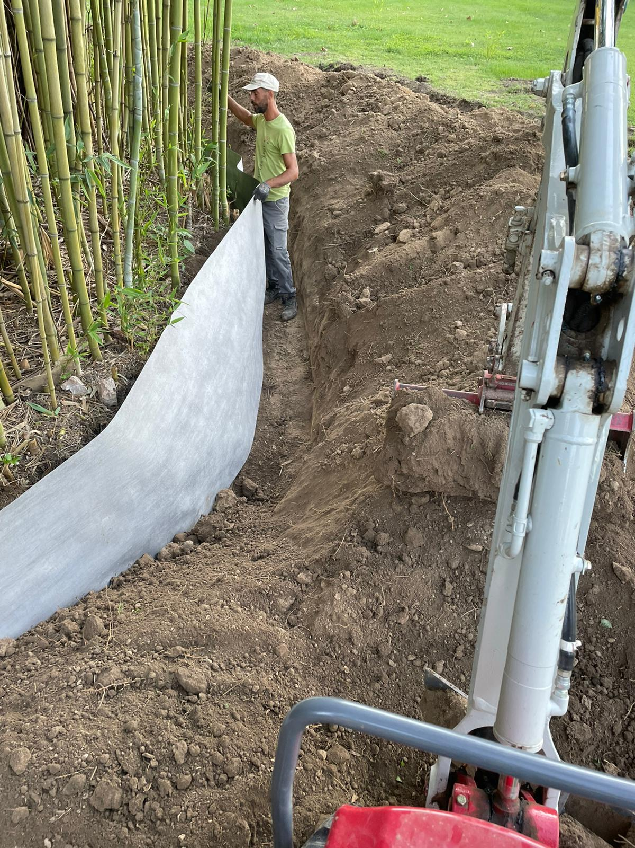
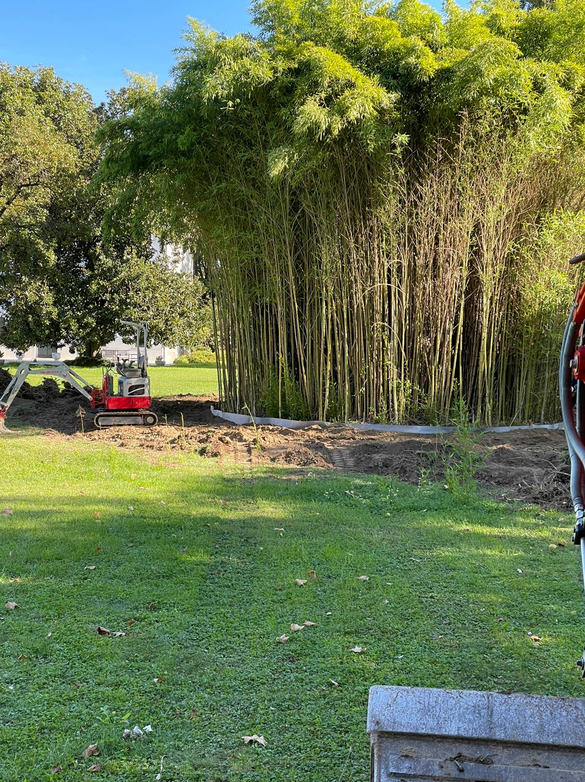
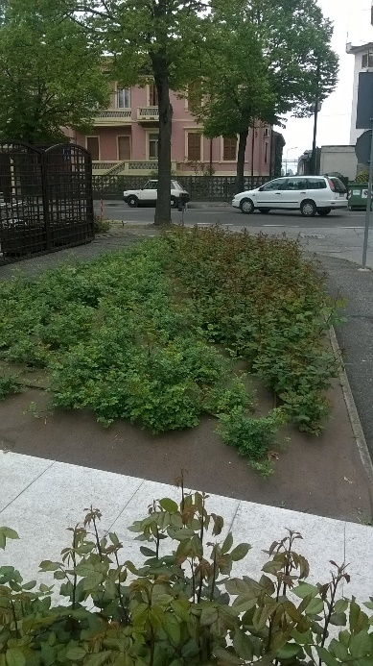
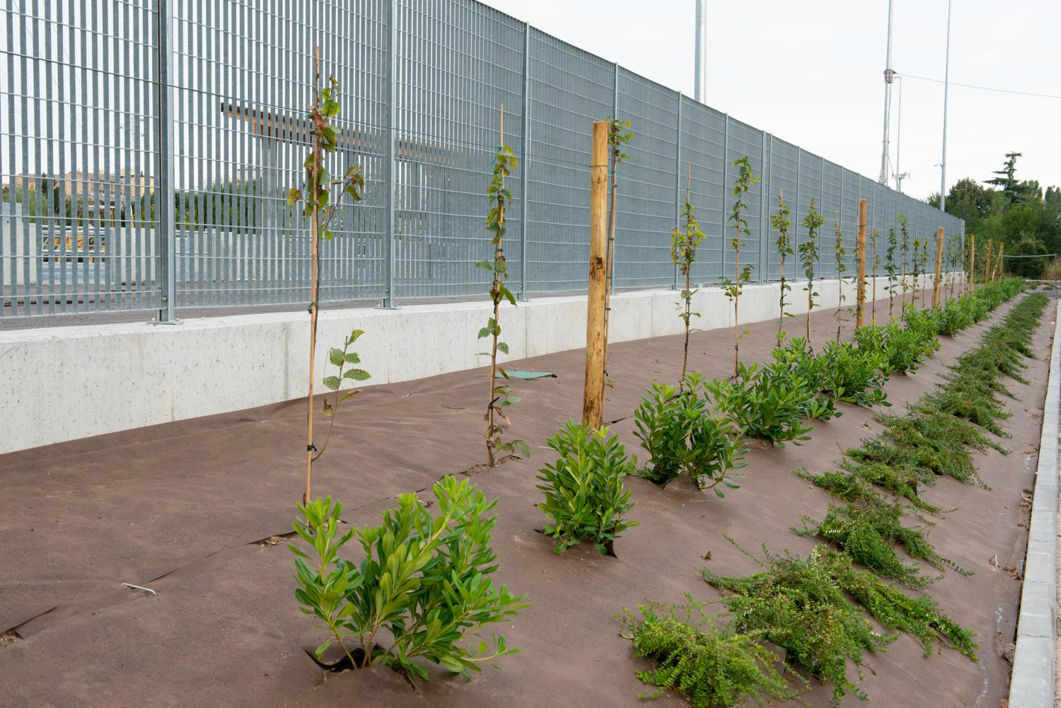
Soluzioni per evitarli

Slide 8
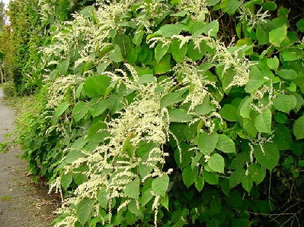
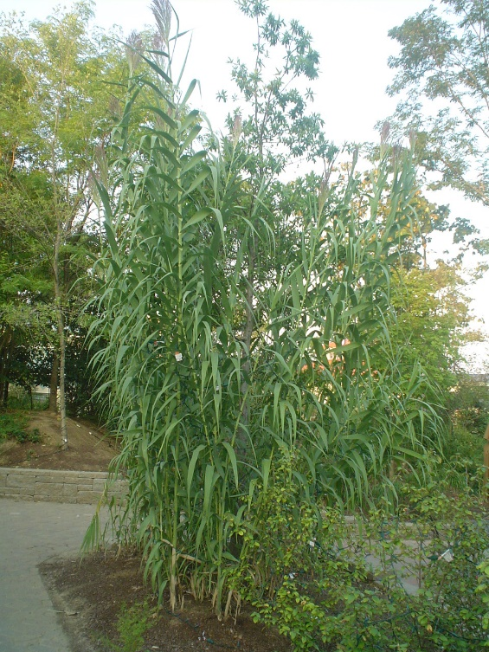
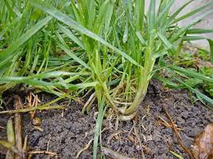
Poligono del Giappone
Poligono del Giappone
Cynodon Dactylon
Bambusa mitis

Slide 9
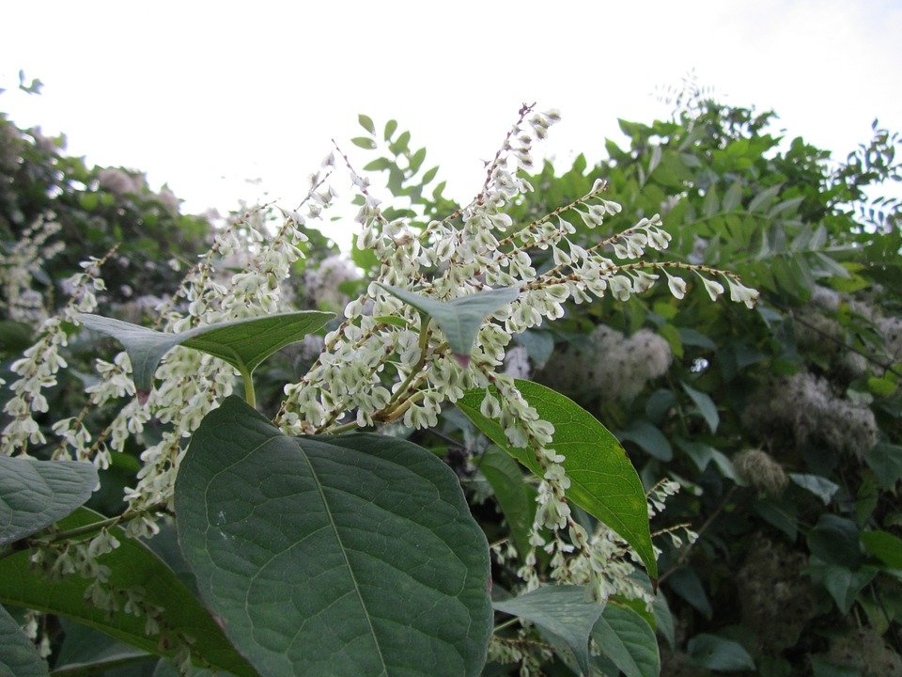
Poligono del Giappone
L’IUCN la definisce come una delle 100 piante più infestanti al mondo che si caratterizza per un portamento molto simile al Bambù ma con uno sviluppo radicale più veloce e invasivo. La pianta riesce a sviluppare il rizoma per oltre 10 metri in lunghezza e oltre 3 metri in profondità.
La sua invasività è data dall’estremo vigore, dalla capacità di invadere l’ambiente eliminando la biodiversità oltre alla persistenza nel terreno dei rizomi.
Al taglio della parte epigea la radice rimane e si sviluppa nel terreno. In assenza di condizioni ideali il rizoma rimane quiescente per oltre 10 anni per cui se andiamo a spostare il terreno contaminato andiamo anche a spostare la pianta
Un problema complesso per una piante che non ha antagonisti in natura.

Slide 10
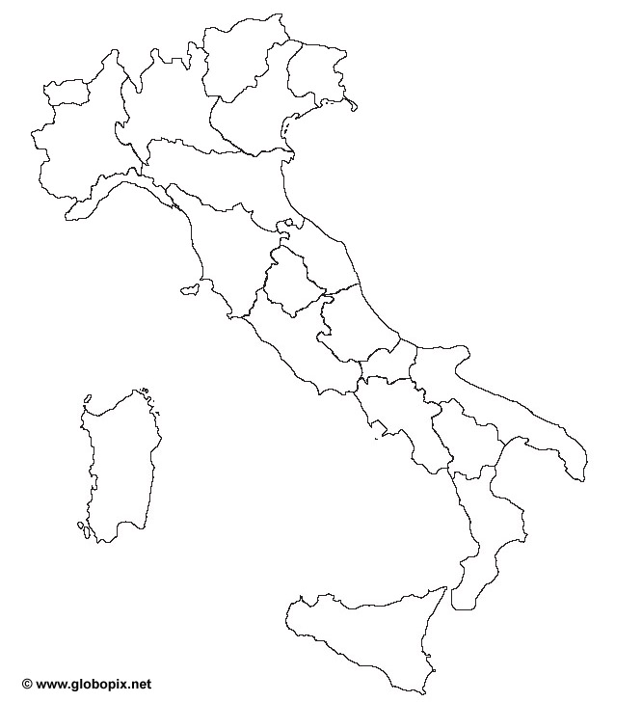
Aree presenza in Italia
Piemonte
Liguria
Lombardia
Trentino Alto Adige
Veneto
Friuli
Emilia Romagna
Toscana
Lazio

Slide 11
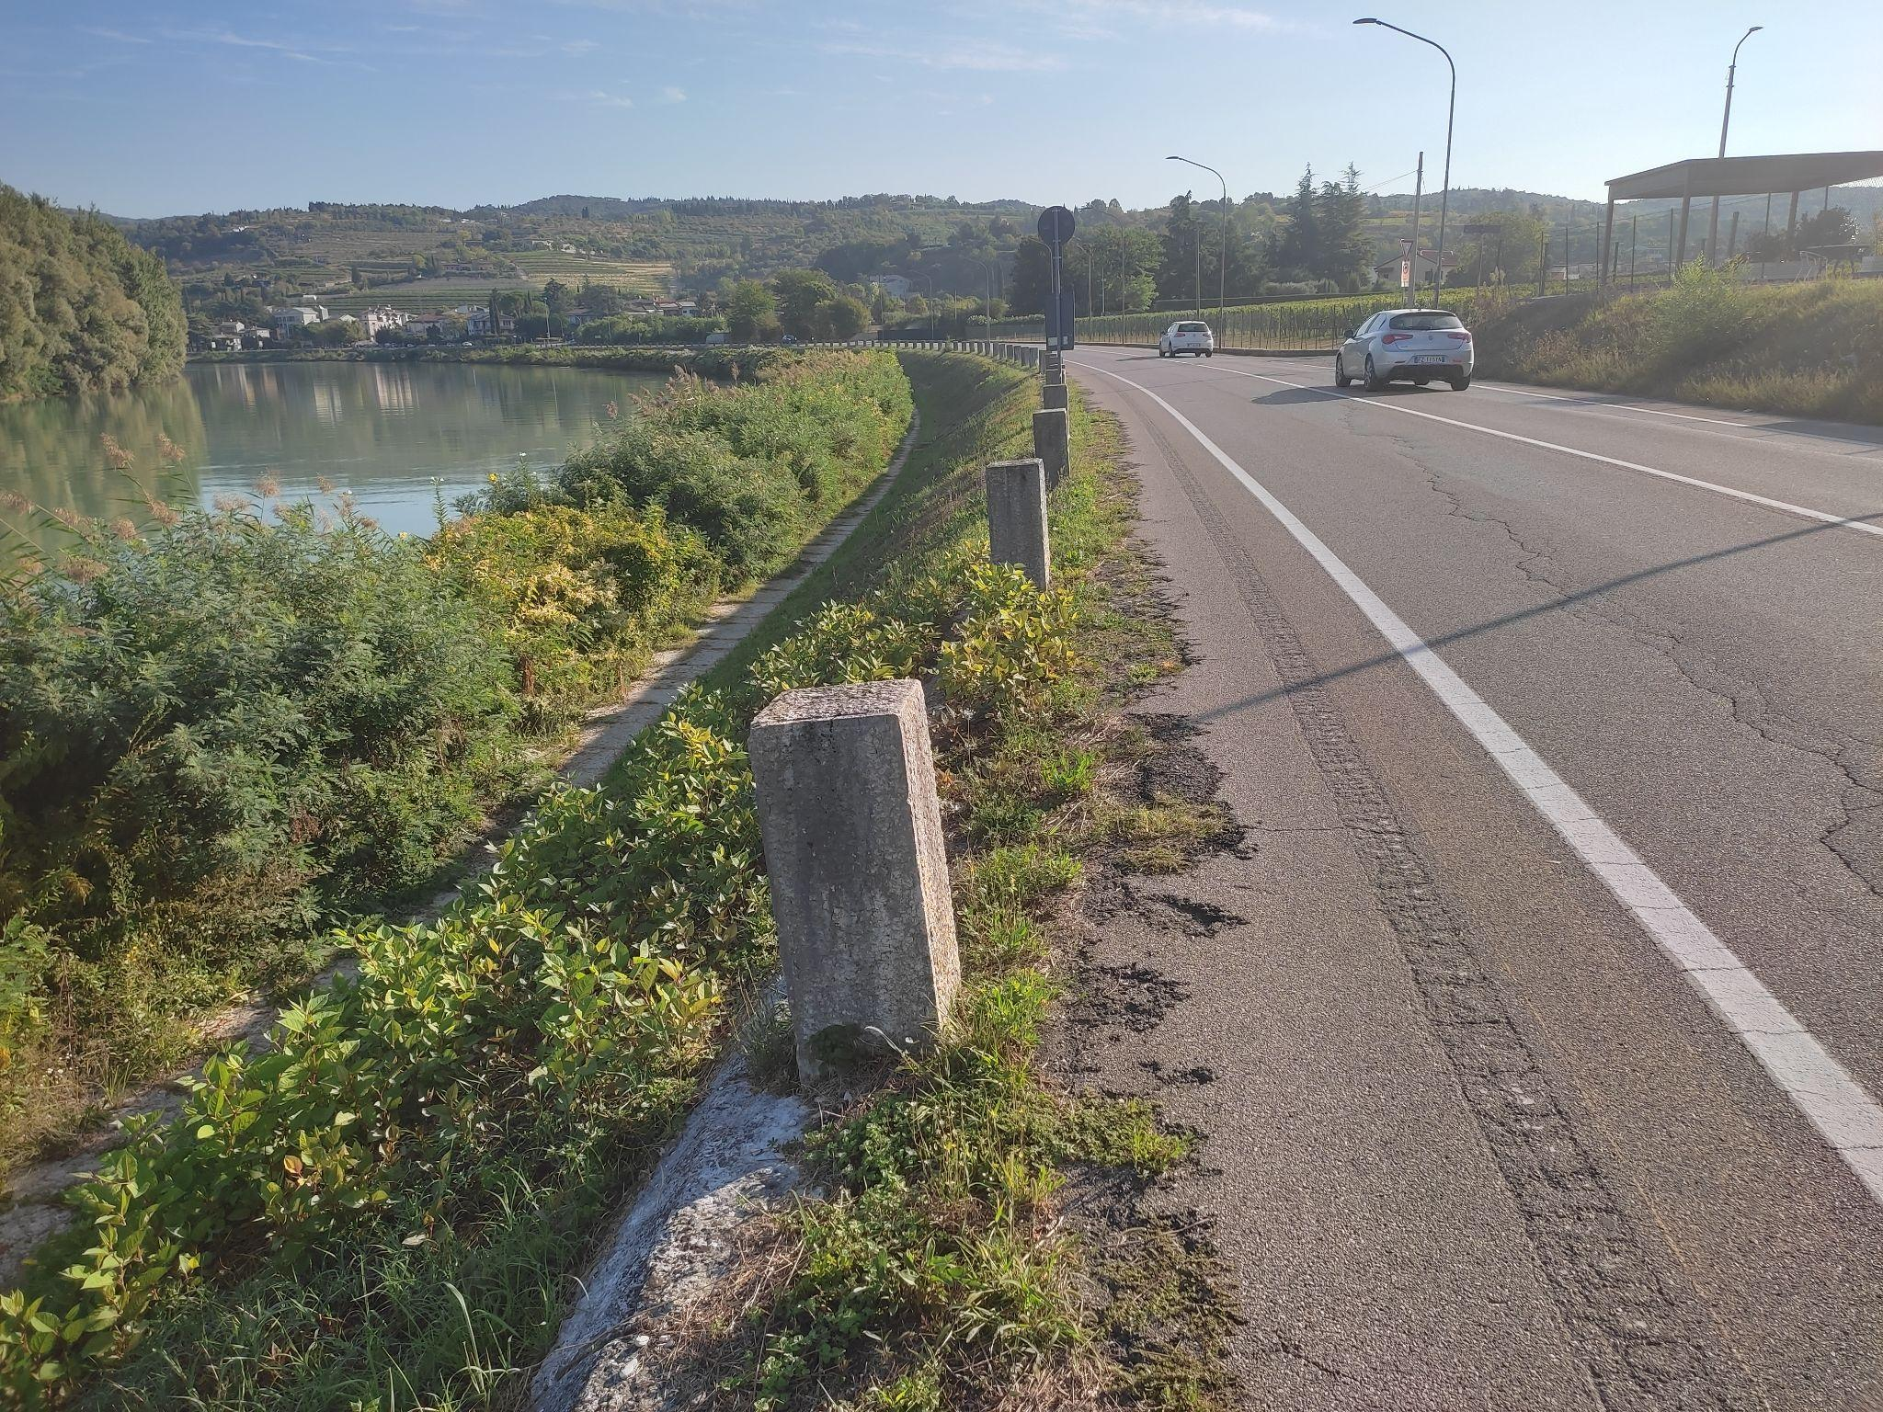
Immagini dal territorio

Slide 12
Cosa succede in Europa
In Inghilterra, ci sono guai legali nel caso di vendita di un immobile senza dichiarare l’eventuale presenza della pianta.
In diversi paesi del nord Europa sono nate figure professionali specializzata all’individuazione ed eradicazione di questa pianta.
In caso di nuove realizzazioni immobiliari capita anche di dover proteggere preventivamente l’appezzamento da invasioni di questa pianta.
Si stanno studiando anche soluzioni di controllo con insetti o funghi e anche micro onde.

Slide 13
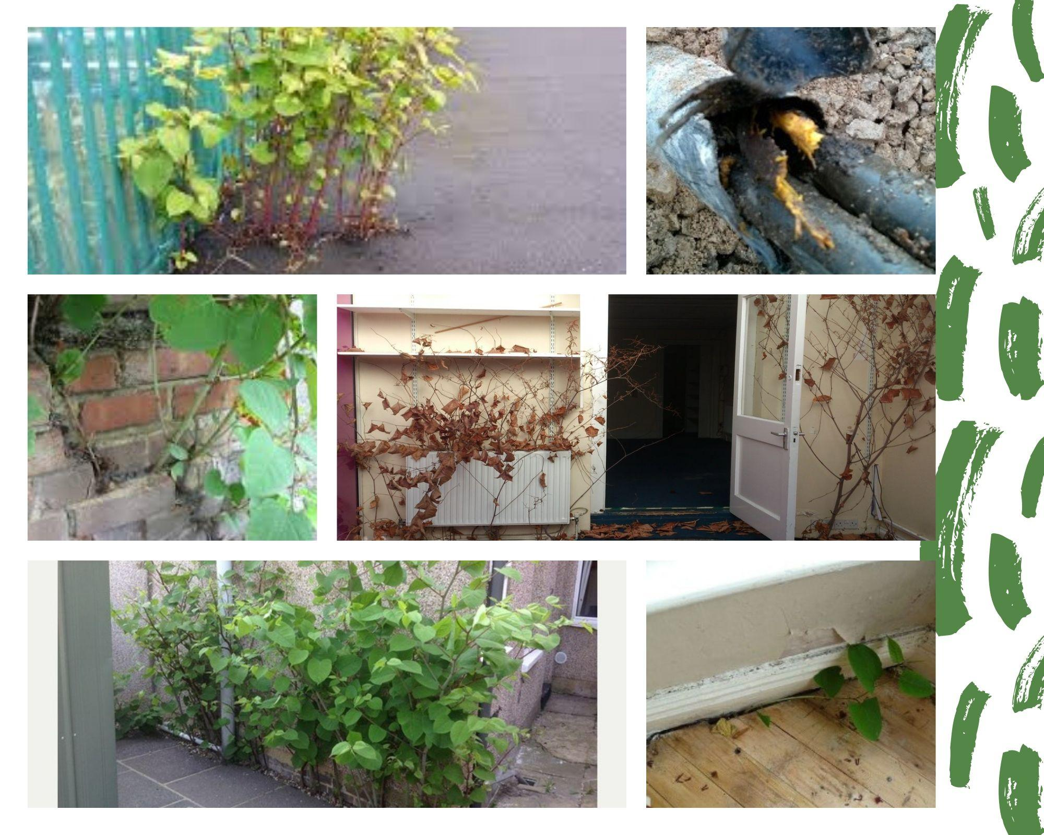
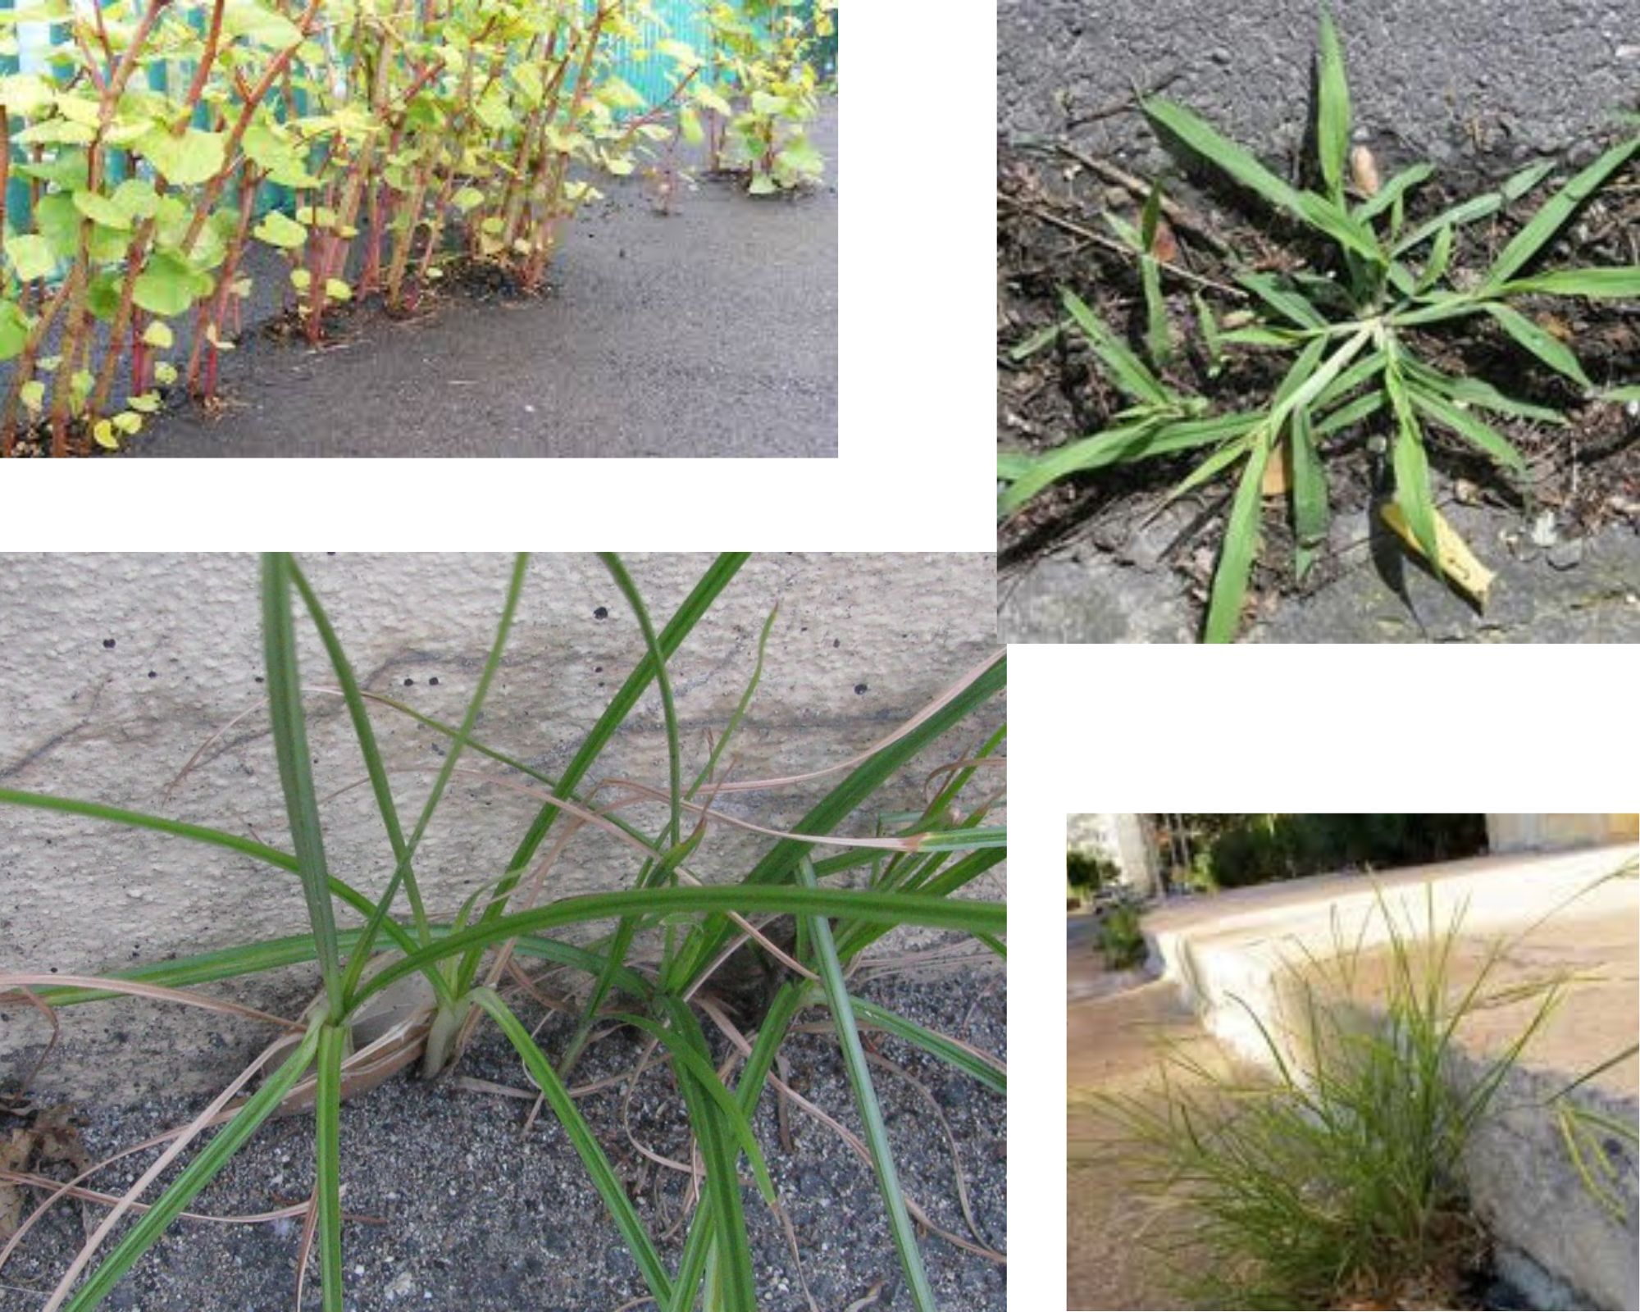
Danni

Slide 14
Soluzioni tentate
Negli anni si è provato di tutto e di più. Tra le più frequenti troviamo:
Eradicazione dei germogli
Rimozione dei rizomi
Tutto questo NON è SERVITO A NULLA !
Sfalcio con tentativo di indebolimento
Pacciamatura
Introduzione di animali erbivori

Slide 15
E quindi cosa funziona?

Slide 16
Pratiche ricorrenti
Trattamenti chimici , ove possibile
Scavi
Pacciamatura
Soluzioni più impattanti

Slide 17
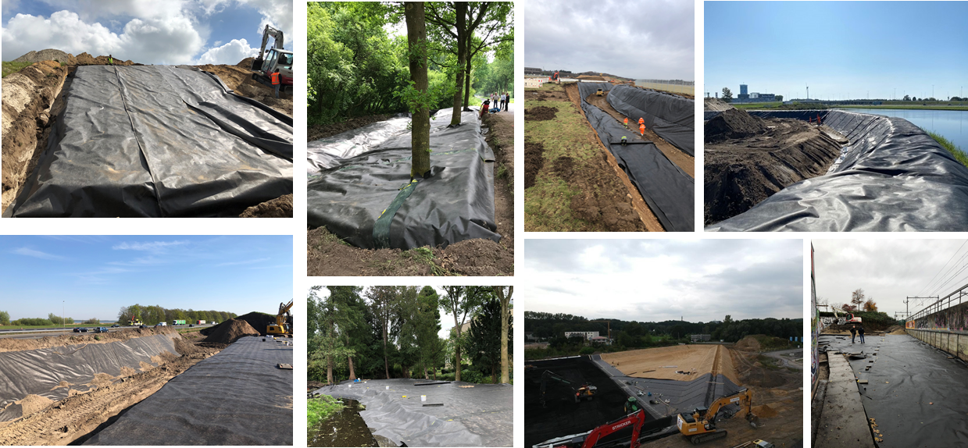
Test completati e in corso

Slide 18








Test Completati e in corso
Voies Navigables de France (canals, rivers…)
2 tests pending, embankments mainly
Solution for ‘fixation’ on slopes
Flemisch Land Management organisation
Test to be considered pending installation cost indication
Office National des Forêts (F): management of forests
2 tests pending
Flemisch Agency for Roads and Traffic
Consider test, possibly in conjunction with VLM
SNCF – Railroad company (F)
9 test fields installed in conjunction with IRSTEA scientific institute
Flemisch Agency for Rivers and Canals
Appointment in November
Belgian Railroad Infrastructure company
2 tests pending in 2018

Slide 19
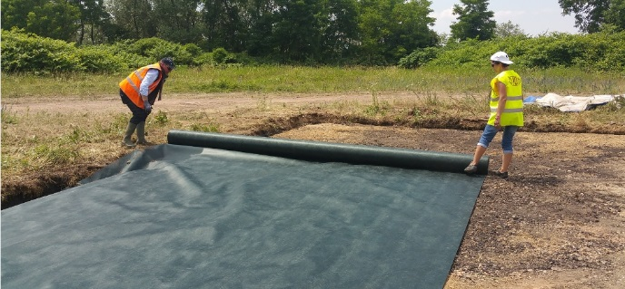
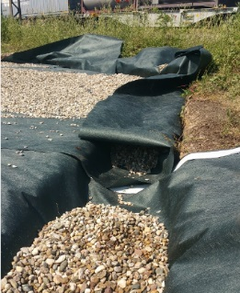
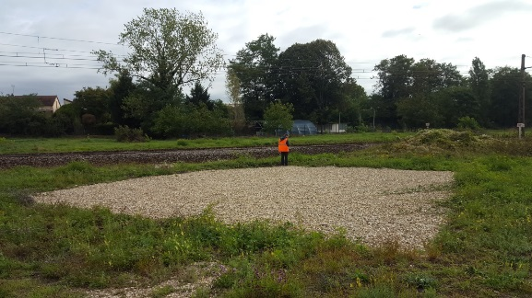
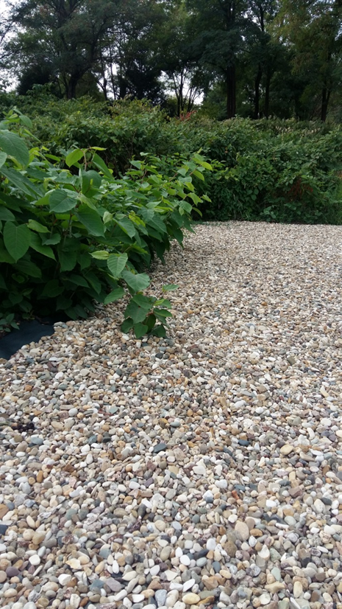
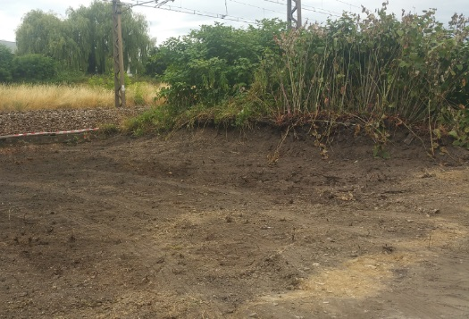
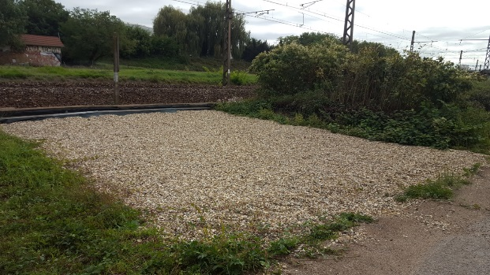
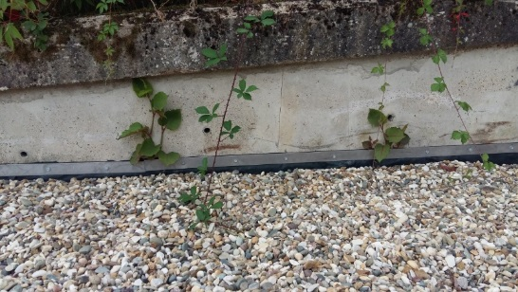
Plantex® Platinium – SNCF/Irstea test update
SNCF project :
9 test fields installed
Different configurations
monitored by IRSTEA institute
Installation on 22/06/2017
13/09/2017: no regrowth or
penetration of JKW. Plants continue
to grow outside of the covered zone
Some JKW passes the metal border joint between the concrete and Plantex® Platinium
-> fixation issue to be countered by maintenance work
13/09/2017: no regrowth or
penetration of JKW. Clear
delimitation where Plantex®RootBarrier
was installed for lateral protection

Slide 20
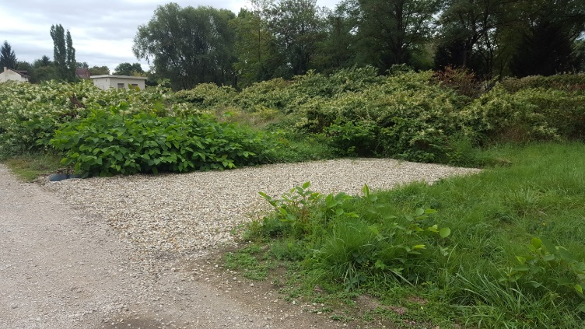
Test in campo

Slide 21
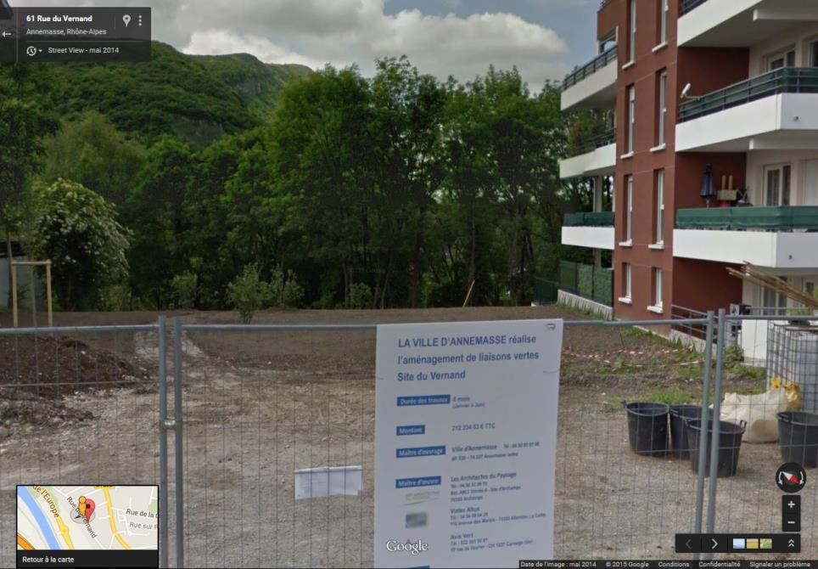
Progetto Annemasse
Installazione
giugno 2014,
61 rue du Vernand in Annemasse, vicino a Geneva;

Slide 22
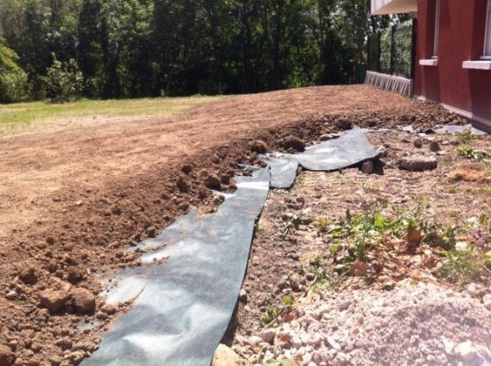
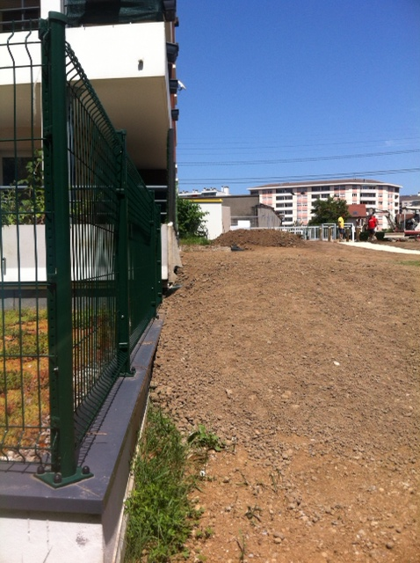
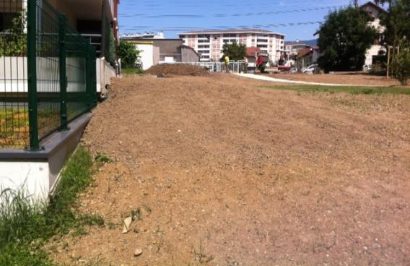
Installazione livello terreno - June 2014
Plantex® 240g covered with 20cm of new soil

Slide 23
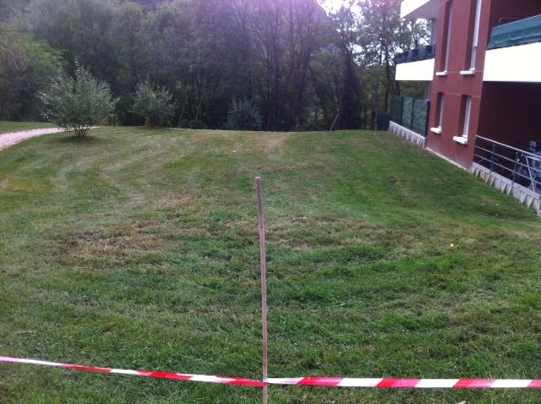
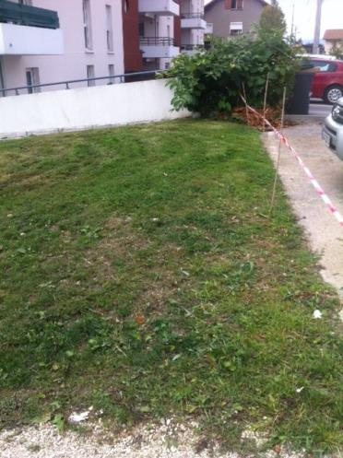
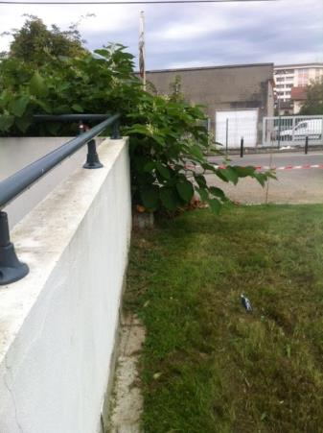
Ottobre 2014

Slide 24
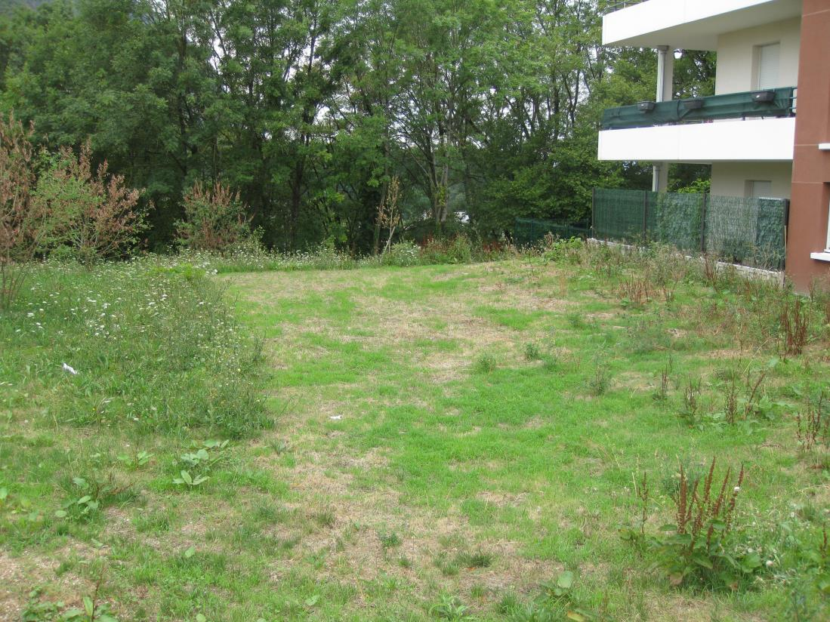
Agosto 2015
Eccellente performance dopo oltre un anno

Slide 25
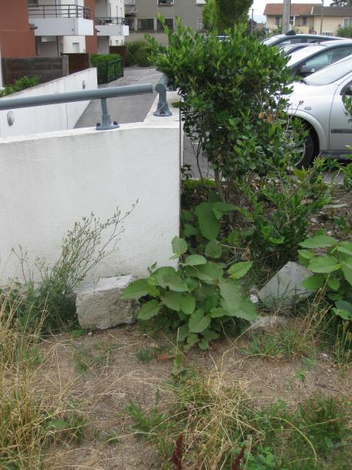


Agosto 2015 ma…
Il poligono del giappone è cresciuta ancora vicino ai bordi .
Non c’è una stretta connessione con il muro

Slide 26




Novembre 2017

Slide 27




Darè TN 2021

Slide 28


Darè TN 2021

Slide 29


Balocco 2020

Slide 30
Grazie

